Slide 1



CIAF – Sistema de Controle de Informações na Área da Fisioterapia
Aline Sieczko e Maritza Fernanda
Orientador: Wagner Rodrigo Weinert

Slide 2
INTRODUÇÃO
É um sistema que está sendo desenvolvido para os fisioterapeutas do posto de saúde, da cidade de Pontal do Paraná.
Tem como finalidade, auxiliar os fisioterapeutas.

Slide 3

A ÁREA DE FISIOTERAPIA
A fisioterapia tem como finalidade reservar, manter e desenvolver órgãos e sistemas do corpo humano, tanto como de crianças, como de adultos e idosos.
Dentro da fisioterapia existe a Pediatria, que intervém em crianças.

Slide 4

O DMN
O desenvolvimento motor normal (DMN) na infância possibilita a criança um amplo domínio do seu corpo em diferentes posturas e ajuda na aquisição de diversas habilidades motoras.

Slide 5

O POSTO DE SAÚDE
Dados geridos e coletados de forma manual.
Armazenamento em planilhas.

Slide 6
O PROBLEMA
Extravio de dados;
Duplicação de dados;
Demanda de tempo e atenção no preenchimento de planilhas;
Demora na geração do relatório;
Prejudica pesquisas futuras.

Slide 7
O SISTEMA
Sistema de desenvolvimento voluntário;
Sistema autônomo, ou seja, não estará vinculado a outros sistemas.
Possuirá controle de permissões;
Uma plataforma de banco de dados;
Interface intuitiva.

Slide 8
O SISTEMA
Utiliza-se:
SGBD, MySQL;
Para programação netBeans;
Os frameworks:
CodeIgniter, que minimiza a quantidade de códigos, tendo em sua estrutura uma porção de finalidades, com interface simples e acesso logico a estas funções (UPTON, 2007).
Bootstrap, que utiliza como coração o CSS, que gera folhas de estilos e oferece muita flexibilidade e poder (SILVA, 2015).

Slide 9
BENEFÍCIOS DO SISTEMA
Melhor acompanhamento do desenvolvimento dos pacientes;
Agilidade na geração de relatórios;
Maior segurança e gerenciamento de dados.

Slide 10
DIFERENCIAL
Existem sistemas que tratam das necessidades da área de saúde, porém não se tem conhecimento de algo especifico na área de desenvolvimento motor que corresponda as necessidades do posto de saúde de Pontal do Paraná.

Slide 11
Modelagem do Sistema

Slide 12
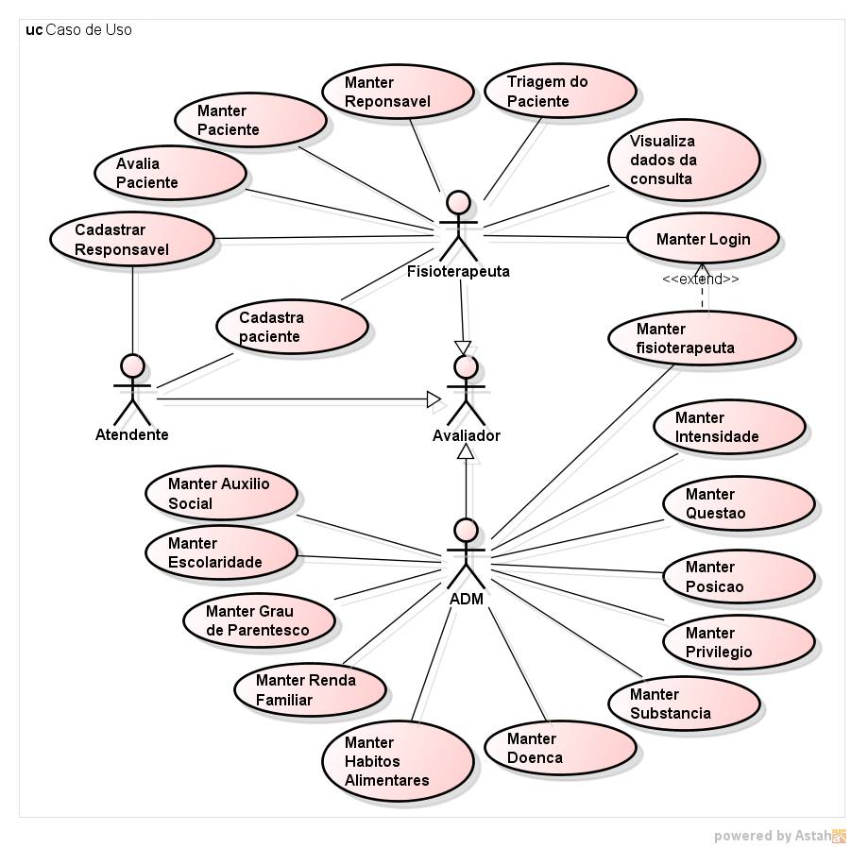
Caso de Uso

Slide 13
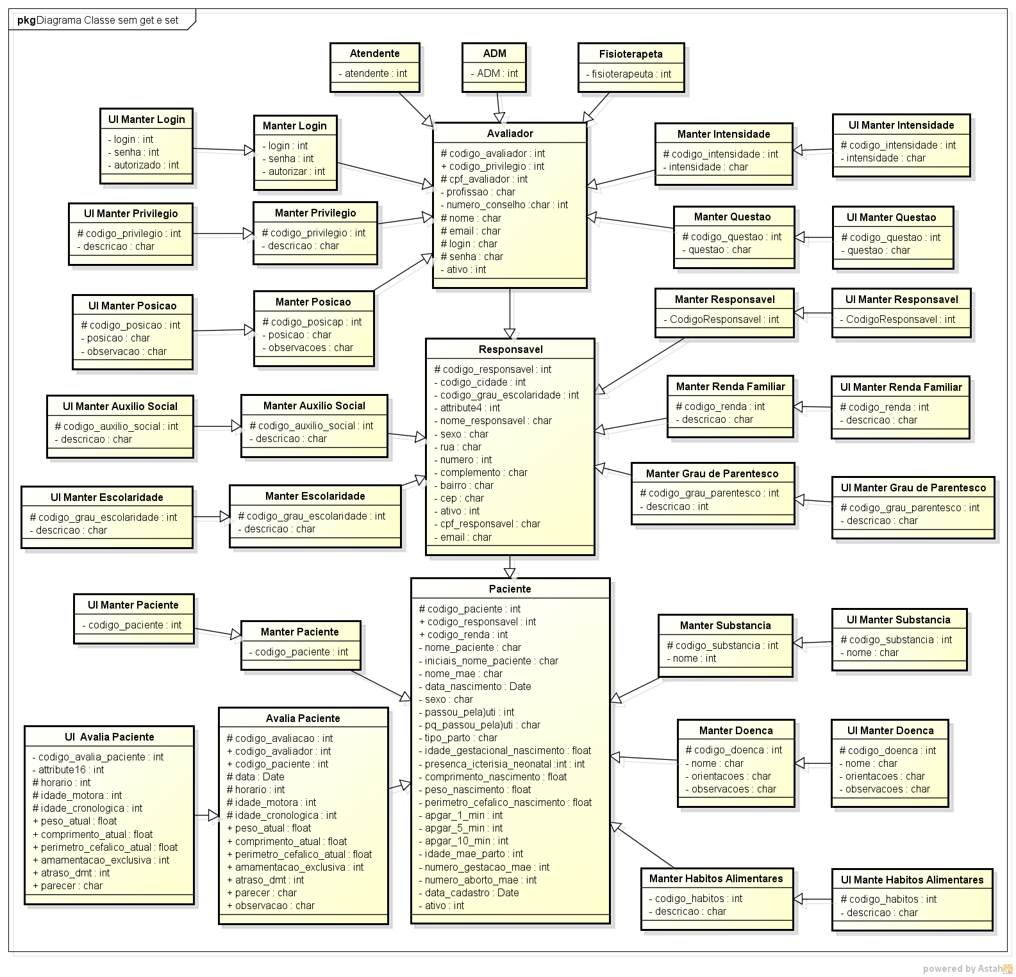
Diagrama de Classe

Slide 14
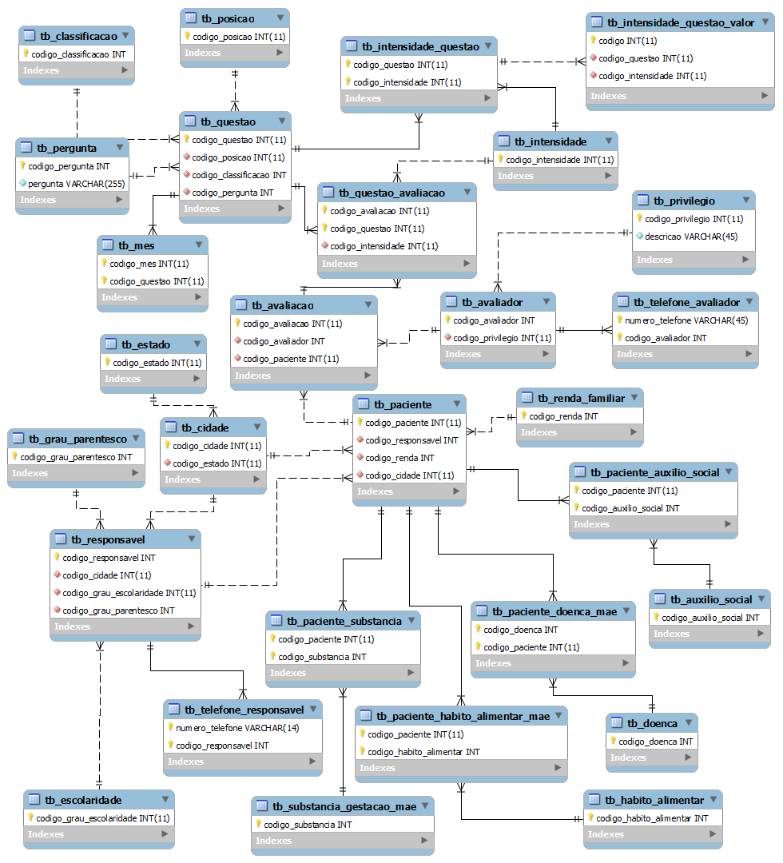
Modelo Relacional

Slide 15
Tela do sistema

Slide 16
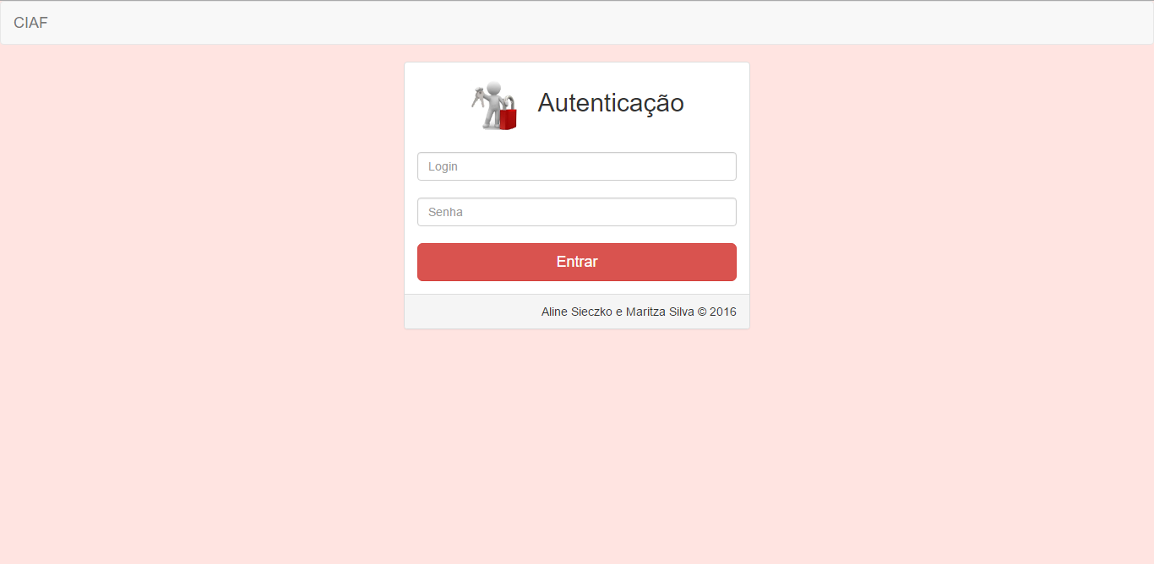
Tela Login

Slide 17
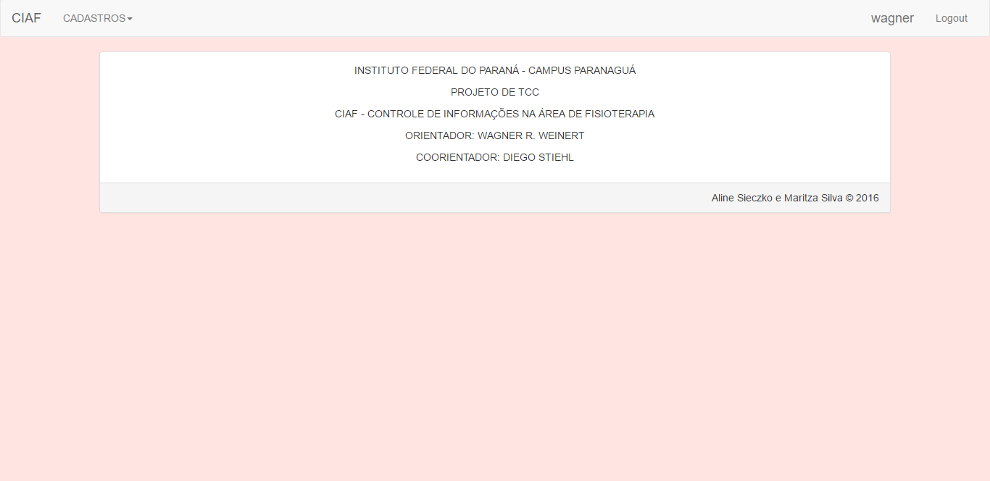
Tela Inicial após Logado

Slide 18
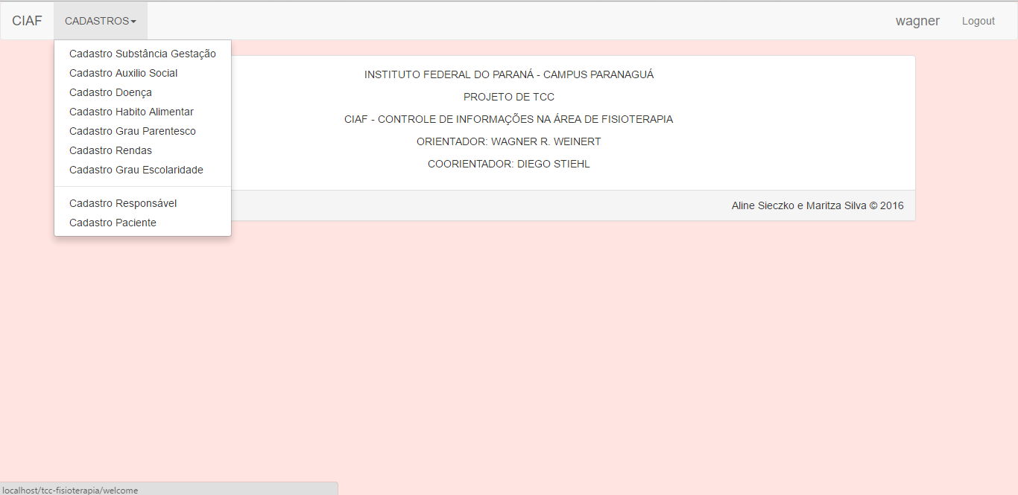
Tela Menu ADM

Slide 19
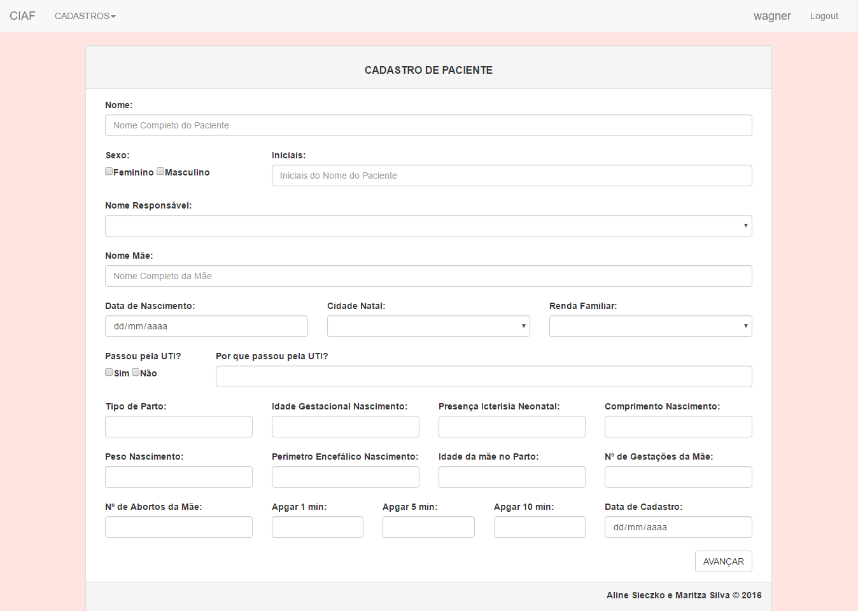
Tela Cadastro Paciente

Slide 20
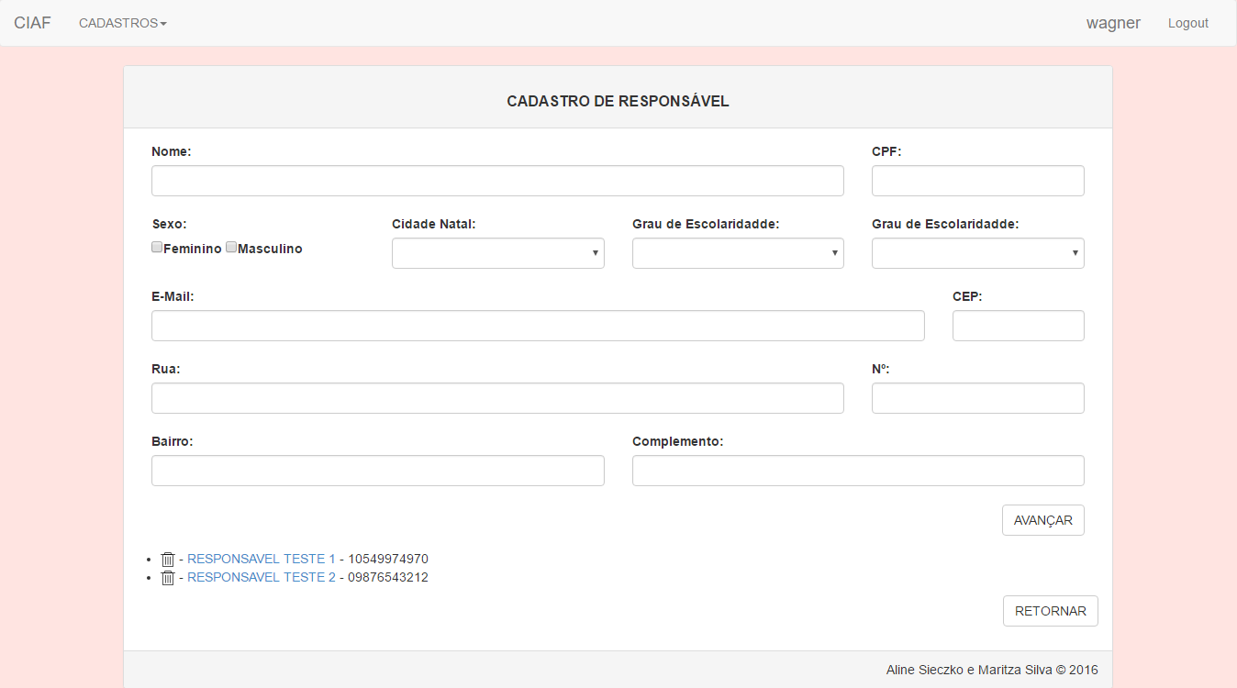
Tela Cadastro Responsável

Slide 21
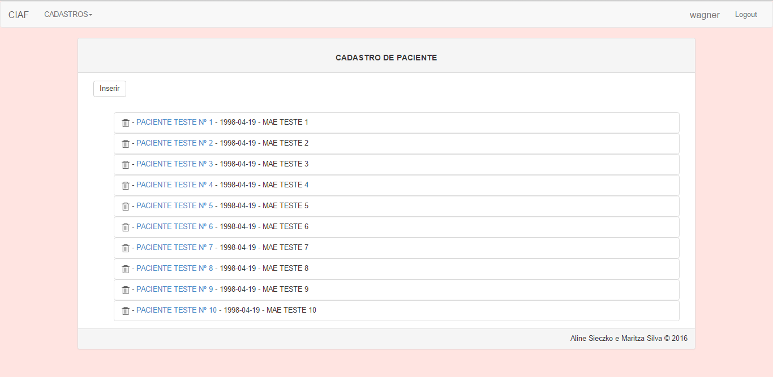
Tela Lista de Pacientes

Slide 22
REFERÊNCIAS
SILVA, Maurício S., Bootstrap 3.3.5: Aprenda a usar o framework Bootstrap para criar layouts CSS complexos e responsivo. Novatec 2015
UPTON, David. CodeIgniter for Rapid PHP Application Development. Packt Publishing Ltd, 2007.

